Slide 1
2015-2019 STRATEJİK PLAN HAZIRLIK SÜRECİ
MALİYETLENDİRME
&
İZLEME ve DEĞERLENDİRME
sgbplanlama@gmail.com

Slide 2
SUNUM PLANI
Maliyetlendirme
1.1. Maliyetlendirmenin amacı
1.2. Maliyetlendirme tablosu
1.3. Faaliyet maliyetlendirme
1.4. Uygulama adımları
2. İzleme ve değerlendirme
2.1. İzleme ve değerlendirmenin amacı
2.2. Temel kavramlar
2.3. Dikkat edilecek hususlar
2.4. Uygulama adımları

Slide 3
1. MALİYETLENDİRME
Bu aşamada kuruluşun amaç ve hedeflerine yönelik stratejiler doğrultusunda gerçekleştirilecek faaliyet ve projeler ile bunların kaynak ihtiyacı belirlenir.
60 dakikam olsa, 55 dakikasını düşünmek, 5 dakikasını da aksiyon için kullardım. Albert Einstein

Slide 4
1.1. Maliyetlendirmenin Amacı
Geliştirilen politikaların ve bunların yansıtıldığı amaç ve hedeflerin gerektirdiği maliyetlerin ortaya konulması suretiyle politika tercihlerinin ve karar alma sürecinin rasyonelleştirilmesine katkıda bulunmak.
Stratejik planlar ile bütçeleri arasındaki bağlantıyı güçlendirmek ve harcamaların önceliklendirilmesi sürecine yardımcı olmak
Stratejik plan
Bütçe

Slide 5
Faaliyet maliyetlerinin belirlenmesi
Stratejik hedef maliyetlerinin belirlenmesi
Stratejik amaç maliyetlerinin belirlenmesi
STRATEJİK PLANIN MALİYETLENDİRİLMESİ

Slide 6
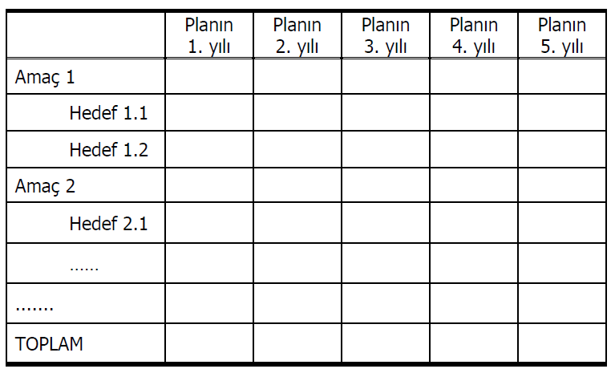
Maliyetlendirme Tablosu

Slide 7
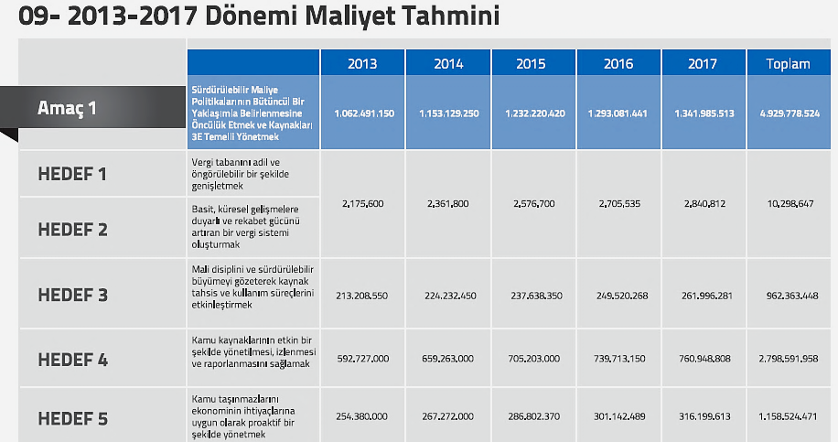
ÖRNEK: Maliye Bakanlığı

Slide 8
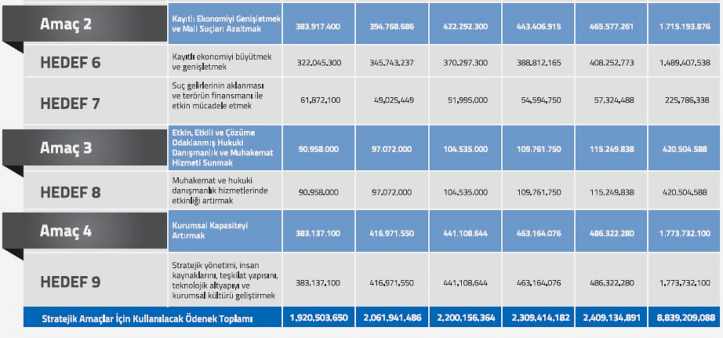

Slide 9
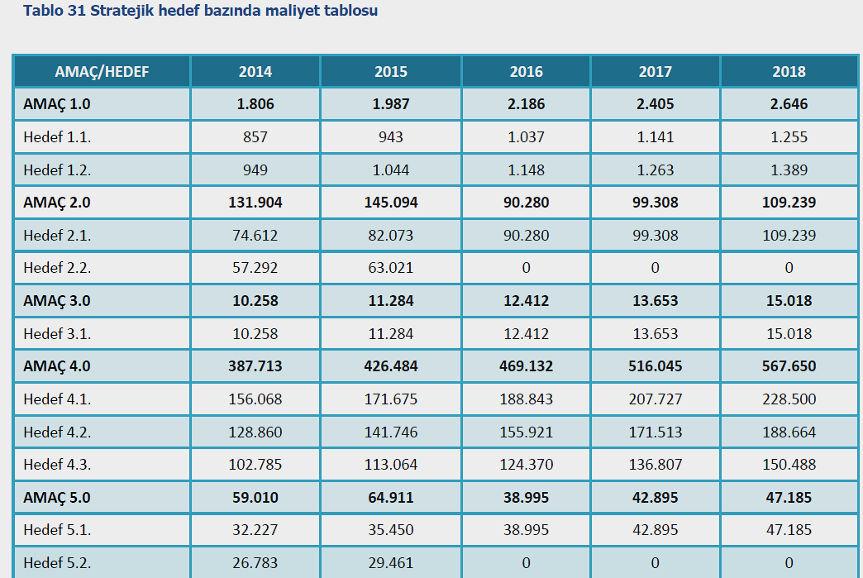
ÖRNEK: Çukurova Üniversitesi

Slide 10
Faaliyet Maliyetlendirme
Maliyet unsurlarının belirlenmesi
Birim fiziki kaynak ihtiyaç miktarlarının belirlenmesi
Faaliyet düzeyinin belirlenmesi
Toplam fiziki kaynak ihtiyacının belirlenmesi
Kaynakların birim fiyat veya maliyetlerinin belirlenmesi
Toplam faaliyet/proje maliyetinin hesaplanması
FAALİYET BÜTÇESİ
Hedefler geleceği belirlemez; hedefler ancak geleceği oluşturmak için kuruluşun kaynaklarını ve enerjisini yönlendirmenin araçlarıdır.
Peter Drucker

Slide 11
ÖRNEK TAHMİNİ BİRİM MALİYETLER (2015)
2015 yılı 5 günlük şehir dışı hizmetiçi eğitim tahmini maliyeti 720 TL
Bir öğretim programının güncellemesinin tahmini maliyeti 385.000 TL
Mesleki eğitimde 50 kişilik bir sektör istişare toplantısının tahmini maliyeti 10.000 TL
3 günlük şehir dışı çalıştay için bir kişi tahmini maliyeti 450 TL
Ülke çapında proje veya etkinlik tanıtıcı afiş ve broşür basımı ve dağıtımı tahmini maliyeti 30.000 TL
Organize sanayi bölgelerinde açılacak okullar için saha ziyareti ve bilgilendirme toplantısı 1 günlük tahmini maliyeti 300 TL
Şehir dışında 2 günlük bilgilendirme toplantısı kişi başı tahmini maliyeti 380 TL
Özel Eğitim ve Rehabilitasyon Merkezlerinde verilen destek eğitimlerin değerlendirilmesine yönelik saha çalışması yapılması tahmini maliyeti 120.00 TL
1 adet hizmetiçi eğitim materyalinin basımı ve dağıtımı tahmini maliyeti 2.000 TL
1 adet kamu spotu veya tanıtım filminin hazırlanması tahmini maliyeti 71.500 TL
Bilimsel araştırma gerçekleştirmek, bu kapsamda 5000 kitabın basımı ve dağıtımı tahmini maliyeti 250.00 TL
1 halk eğitim merkezinde çocuk bakım ve eğitim odası kurulmasına yönelik donanım malzemesi alınması tahmini maliyeti 3.500 TL
Birim maliyetler eğitimde kullanılmak üzere örnek amaçlı verilmiş olup hesaplamada yaklaşık değerler kullanılmıştır. Verilen değerler gerçek değerlerden farklı olabilir.

Slide 12
ÖRNEK
Mesleki Becerilerin Geliştirilmesi Projesi (MESGEP)’nin kapanış raporunun hazırlanması ve kapanış toplantısının gerçekleştirilmesi
Projenin 35 pilot ilinin proje raporlarından yararlanılarak proje kapanış raporu danışman gözetiminde hazırlanacaktır. Ayrıca bütün proje paydaşlarının, 35 il proje ekiplerinin ve Bakanlık temsilcilerinin katılımıyla proje kapanış toplantısı gerçekleştirilecektir.
Kapanış Toplantısı katılımcıları için; 200 kişix480 TL=96.000 TL (2 günlük birim maliyet 480,00 TL/kişi olarak alınmıştır.)
Toplantı giderleri için 50.000,00 TL,
Yazılı ve basılı materyal için 30.000,00 TL,
Proje kapanış raporu için; 7.000 TL x 3 kişi= 21.000,00 TL (Danışman günlük birim maliyeti 350 TL/kişi olarak alınmıştır.).
Proje okullarında açılacak kurs temrinlik giderleri için 800.000,00 TL'dir.
Bu faaliyetin gerçekleşmesi için toplam 1.013.800,00 TL’ye ihtiyaç vardır.
Birim maliyetler eğitimde kullanılmak üzere örnek amaçlı verilmiş olup hesaplamada yaklaşık değerler kullanılmıştır. Verilen değerler gerçek değerlerden farklı olabilir.

Slide 13
ÖRNEK
Özel okul teşvikleri konusunda bilgilendirme seminerleri düzenlenmesi
2015 yılı sonu itibariyle mevcut dershanelerin %70'inin özel okula dönüşümlerinin sağlanması beklenmektedir. Bu kapsamda ilgili sektör temsilcileri ve kurumlara yönelik bilgilendirme seminerleri yapılması düşünülmektedir. 4 kişilik ekiplerle birer günlük 23 ayrı bölge (her 7 coğrafi bölgede 2'şer ve İstanbul Ankara ve İzmir'de ise 3'er seminer) bilgilendirme seminerleri yapılması planlanmaktadır.
Bu çerçevede bir kişinin ulaşım ve konaklama giderinin
300 TL olarak hesaplanması halinde 9 faaliyet için 4x300x23=27 600 TL bütçe öngörülmüştür.
Birim maliyetler eğitimde kullanılmak üzere örnek amaçlı verilmiş olup hesaplamada yaklaşık değerler kullanılmıştır. Verilen değerler gerçek değerlerden farklı olabilir.

Slide 14
ÖRNEK
Hizmetiçi eğitimlerde kullanılan 2 adet kılavuzun revize edilmesi amacıyla 20 öğretmenin bir hafta süreyle görevlendirilmesi
2013 yılı Haziran ayında tamamlanan Özel Eğitimin Güçlendirilmesi Projesinin bütünleştirme uygulamaları açısından çıktılarının sürdürülebilirliğinin sağlanması ve Engelsiz Okul Modeli uygulamalarının yaygınlaştırılması amacıyla 81 ilde 2'şer adet (nüfusu kalabalık olan illerde bu rakam artırılacaktır.) eğitici eğitimcisi yetiştirilecektir. Bu kapsamda İl Eylem Planları hazırlanarak bu planlar doğrultusunda öğretmenlere eğitici eğitimcileri tarafından hizmetiçi eğitim faaliyetleri düzenlenecektir. Ayrıca, daha önce hazırlanan eğitim materyalleri gözden geçirilerek revizyon çalışmaları yapılacaktır.
20 kişi X800,00 TL. (1 kişinin 1 haftalık maliyeti) = 16.000,00 TL.
Birim maliyetler eğitimde kullanılmak üzere örnek amaçlı verilmiş olup hesaplamada yaklaşık değerler kullanılmıştır. Verilen değerler gerçek değerlerden farklı olabilir.

Slide 15
ÖRNEK
Direksiyon usta öğreticileri ve sınav yapıcılara yönelik yeni bir eğitim programı geliştirilmesi
AB projesi kaynağı ile direksiyon usta öğreticisi ve sınav yapıcılarına yönelik yeni eğitim programı ve materyaller geliştirilecektir.
Bu kapsamdaki program geliştirmede görevli 3 kilit uzmana verilen ücret adam/gün ücretlendirmeye göre hesaplanmıştır.
Günlük 600€ alan 3 AB uzmanının 40 günlük ortalama TL cinsinden gideri: 3x600x40=72000€= 216.000TL
Birim maliyetler eğitimde kullanılmak üzere örnek amaçlı verilmiş olup hesaplamada yaklaşık değerler kullanılmıştır. Verilen değerler gerçek değerlerden farklı olabilir.

Slide 16
UYGULAMA ADIMLARI
İl millî eğitim müdürlüğünün (ile gelen bütün ödenek değil il millî eğitim müdürlüğüne gelen ödenek dikkate alınacaktır) 5 yıllık tahmini bütçe kaynağının harcama kalemlerine dağıtılmış olarak belirtilmesi
İl millî eğitim müdürlüğünün (ile gelen bütün ödenek değil il millî eğitim müdürlüğüne gelen ödenek dikkate alınacaktır) 5 yıllık tahmini toplam bütçe kaynağının belirtilmesi
5 yıllık tahmini bütçe dışı kaynağının belirtilmesi
5 yıllık bütçe içi ve bütçe dışı tahmini kaynaklar toplanarak tahmini kaynak miktarının hesaplanması
Hedef stratejilerini gerçekleştirmek üzere öngörülen faaliyetlerin tahmini bütçelerinden yola çıkılarak stratejilerin yaklaşık maliyetlerinin ortaya konması (Bu madde için plan metninde yer alma şartı aranmayacak olup söz konusu işlemin maliyetlendirme için yapılmış olması gerekmektedir).

Slide 17
UYGULAMA ADIMLARI (devamı)
Bütün stratejik hedefler için ilgili stratejilerin yaklaşık maliyetleri toplanarak tahmini stratejik hedef maliyetlerinin hesaplanması
Bütün stratejik amaçlar için ilgili stratejik hedeflerin yaklaşık maliyetleri toplanarak tahmini stratejik amaç maliyetlerinin hesaplanması
Stratejik amaçların yaklaşık maliyetleri toplanarak stratejik amaçların toplam tahmini maliyetinin hesaplanması
Stratejik amaçların toplam tahmini maliyetinin 5 yıllık toplam tahmini kaynak miktarına eşit veya ondan daha küçük olması,
5 yıllık toplam tahmini kaynak miktarının stratejik amaçların toplam tahmini maliyetinden farkının "genel yönetim gideri" olarak belirtilmesi, gerekmektedir.

Slide 18
ADIM-1: Kaynak Tahmini
5 yıllık tahmini mali kaynağın hesaplanması
Geçmiş yıllara ait bütçe ödenekleri,
Gelecek yıllara ilişkin tahmini bütçe ödenekleri,
Varsa bütçe dışı kaynaklar,
göz önünde bulundurularak harcama kalemlerine dağıtılmış olarak 5 yıllık mali kaynak tahmin edilir.

Slide 19
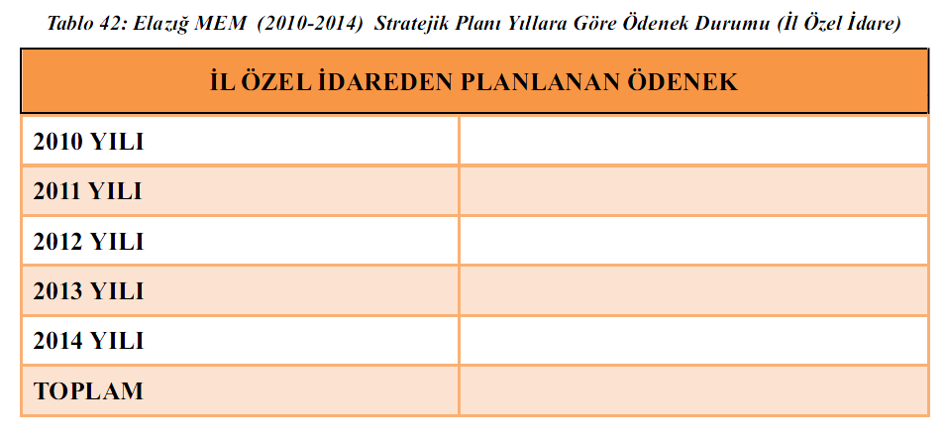
ÖRNEK: Elazığ İl Millî Eğitim Müdürlüğü

Slide 20
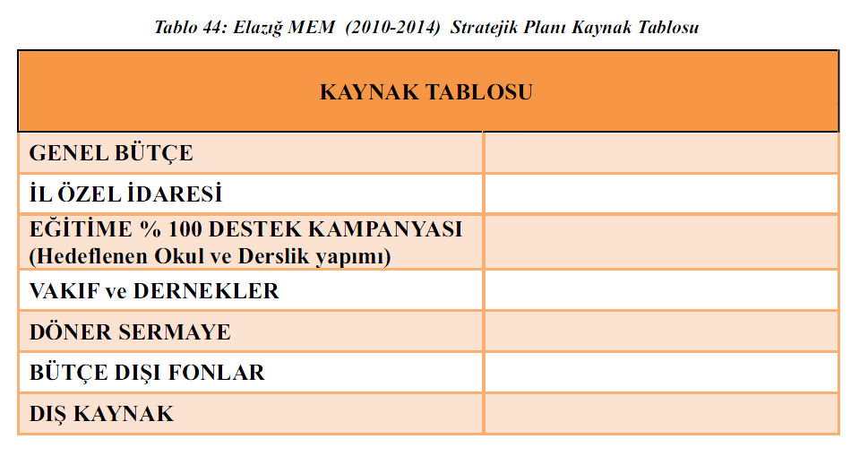

Slide 21
ADIM-2: Faaliyetlendirme
Hedef stratejileri ya da tedbirleri ile ilgili faaliyetlerin belirlenmesi
Her bir strateji için stratejinin gerçekleştirilmesini sağlayacak faaliyetler belirlenir.

Slide 22
ÖRNEK
Stratejik Amaç-2: Bütün bireylere ulusal ve uluslararası ölçütlerde bilgi, beceri, tutum ve davranışın kazandırılması ile girişimci, yenilikçi, yaratıcı, dil becerileri yüksek, iletişime ve öğrenmeye açık, özgüven ve sorumluluk sahibi sağlıklı ve mutlu bireylerin yetişmesine imkân sağlamak.
Stratejik Hedef-2.1:Bütün bireylerin bedensel, ruhsal ve zihinsel gelişimlerine yönelik faaliyetlere katılım oranını ve öğrencilerin akademik başarı düzeylerini artırmak.
Strateji 2.1.1: Okul türü yerine program türünü esas alan yatay geçişlere imkan veren bir yapıya geçişi kolaylaştıracak program geliştirme, mevzuat ve hizmetiçi eğitim çalışmaları yapılacaktır.
Faaliyet-1: Öğretim programlarında kavrayış, içerik, düzenleme, metodolojik uygulama ve değerlendirme ölçütleri açısından değişiklikler yapılması
Faaliyet-2: Öğretim programlarındaki revizyonlar doğrultusunda ders kitaplarının güncellenmesi
Faaliyet-3: Yönetici ve öğretmenlerin bilgi, beceri ve mesleki yeterliliklerinin geliştirilmesini sağlamaya yönelik hizmetiçi eğitim faaliyetlerinin düzenlenmesi.
Faaliyet-4: Ortaöğretimde politika, strateji ve mevzuat geliştirme çalıştaylarının düzenlenmesi

Slide 23
ADIM-3: Stratejilerin maliyetlendirilmesi
Faaliyetlerden yola çıkılarak strateji maliyetleri hesaplanır
Stratejilere ilişkin belirlenen faaliyetler ayrı ayrı maliyetlendirilir.
Faaliyet maliyetleri toplanarak ilgili stratejinin tahmini maliyeti hesaplanır.

Slide 24
ÖRNEK
Strateji 2.1.1 :Okul türü yerine program türünü esas alan yatay geçişlere imkan veren bir yapıya geçişi kolaylaştıracak program geliştirme, eğitim çalışmaları yapılacaktır.
Faaliyet-1: Öğretim programlarında kavrayış, içerik, düzenleme, metodolojik uygulama ve değerlendirme ölçütleri açısından değişiklikler yapılması
Maliyet-1: 5 programın güncelleme çalışması planlanmaktadır. Bir öğretim programının yaklaşık maliyeti: 385.000,00 TL'dir. 5 öğretim programının yaklaşık maliyeti: 5X385.000,00=1.925.000 TL'dir.
Faaliyet-2: Öğretim programlarındaki revizyonlar doğrultusunda ders kitaplarının güncellenmesi
Maliyet-2: 20 ders kitabının güncellenmesi planlanmaktadır. Bir ders kitabının yaklaşık maliyeti: 385.000,00 TL'dir. 20 ders kitabının yaklaşık maliyeti: 20X385.000,00TL=7.700.000 TL'dir.

Slide 25
ÖRNEK (devamı)
Faaliyet-3: Yönetici ve öğretmenlerin bilgi, beceri ve mesleki yeterliliklerinin geliştirilmesini sağlamaya yönelik hizmetiçi eğitim faaliyetlerinin düzenlenmesi
Maliyet-3: 3600 yönetici ve öğretmenin farklı tarihlerde 5'er günlük mesleki gelişim etkinliklerine alınması planlanmaktadır.2015 yılı için 5 günlük HİE ortalama kişi maliyeti 720TL’dir. 2015'te 3600 kişi için tahmini maliyet 3600 X 720 TL = 2.592.000 TL'dir.
Faaliyet-4: Ortaöğretimde politika, strateji ve mevzuat geliştirme çalıştaylarının düzenlenmesi
Maliyet-4: Her birine 50 kişi olmak üzere toplam 200 kişinin katılacağı 5'er günlük 4 çalıştay planlanmaktadır. 2015 yılı için 5 günlük HİE ortalama kişi maliyeti 720TL’dir. 2015'te 200 kişi için tahmini maliyet
200x720=144.000 TL’dir.

Slide 26
ÖRNEK (devamı)
Strateji 2.1.1’in tahmini maliyeti
1.925.000
7.700.000
2.592.000
+ 144.000
12.361.000 TL
olarak hesaplanır.

Slide 27
ADIM-4: Hedeflerin maliyetlendirilmesi
Stratejilerden yola çıkılarak hedef maliyetleri hesaplanır
Strateji 2.1.1’in maliyeti
Strateji 2.1.2’nin maliyeti
Strateji 2.1.3’ün maliyeti
Strateji 2.1.4’ün maliyeti
+ Strateji 2.1.5’in maliyeti
Hedef 2.1’in maliyeti
Her bir hedefin ilgili stratejilerinin maliyetleri toplanarak o hedefin tahmini maliyeti hesaplanır.

Slide 28
ADIM-5: Amaçların maliyetlendirilmesi
Hedeflerden yola çıkılarak amaç maliyetleri hesaplanır
Hedef 2.1’in maliyeti
Hedef 2.2’nin maliyeti
+ Hedef 2.3’ün maliyeti
Amaç 2’nin maliyeti
Her bir amacın ilgili hedeflerinin maliyetleri toplanarak o amacın tahmini maliyeti hesaplanır.

Slide 29
ADIM-6: Genel yönetim gideri
Amaçlardan yola çıkılarak plan maliyeti hesaplanır
Her bir amacın maliyetleri toplanarak stratejik amaç maliyetleri toplamı bulunur.
Stratejik amaç maliyetleri toplamı 5 yıllık toplam tahmini kaynak miktarından çıkarılarak tahmini genel yönetim gideri hesaplanır.
Amaç 1’in maliyeti
Amaç 2’nin maliyeti
+ Amaç 3’ün maliyeti
Stratejik amaç maliyetleri toplamı
Toplam kaynak miktarı
- Stratejik amaç maliyetleri toplamı
Genel yönetim gideri

Slide 30
Önceliklendirme
Önceliklendirmede; kuruluşun yetki alanı dahilinde, kalkınma planları, programlar ve varsa özel düzenlemeler başta olmak üzere politika oluşturulması sürecinde çerçeve oluşturan diğer üst belgeler de esas alınmalıdır. Ayrıca sürdürülebilirlik, etkinlik, verimlilik, etki düzeyi ve uygunluk ilkeleri de göz önünde bulundurulmalıdır.
Maliyet tablosunda öngörülen maliyetler ile tahmin edilen kaynakların örtüşmesi gereklidir. Ancak öngörülen maliyetlerin tahsis edilen kaynakları aşması durumunda aşağıdaki yöntemler izlenebilir:
Daha düşük maliyetli stratejiler seçilebilir
Hedefler küçültülebilir
Amaç ve hedeflerin zamanlaması değiştirilebilir
Amaç ve hedefler önceliklendirilerek bazı amaç ve hedeflerden vazgeçilebilir.

Slide 31
2. İZLEME VE DEĞERLENDİRME
Amaç ve hedeflerin gerçekleştirilmesine ilişkin gelişmelerin belirli bir sıklıkla raporlanması ve ilgili taraflar ile kurum içi ve kurum dışı mercilerin değerlendirmesine sunulması, izleme faaliyetlerini oluşturur.
İzleme, yönetime yardımcı olan sistemli bir faaliyettir. Raporlama izleme faaliyetinin temel aracıdır. İzleme raporları objektif olmalıdır. İlerleme sağlanan alanlar yanında, ilerleme sağlanamayan konular da rapor edilmelidir.

Slide 32
2.1. İzleme ve Değerlendirmenin Amacı
Stratejik planlama sürecinde, izleme ve değerlendirme faaliyetleri sonucunda elde edilen bilgiler kullanılarak, stratejik plan gözden geçirilir, hedeflenen ve ulaşılan sonuçlar karşılaştırılır.
İzleme ve değerlendirme süreci kurumsal öğrenmeyi ve buna bağlı olarak faaliyetlerin sürekli olarak iyileştirilmesini sağlar. Ayrıca, hesap verme sorumluluğunun oluşturulmasına katkıda bulunur. Stratejik planın izleme ve değerlendirmeye tabi tutulması şarttır. Aksi takdirde, gerek planın uygulanmasında gerekse ilgililerin hesap verme sorumluluğu ilkesinin hayata geçirilmesinde zorluklarla karşılaşılacaktır.
“Savaşın beş kuralı vardır: Ölçme, değerlendirme, hesaplama, kıyaslama ve zafer. Mevzi ölçmeyi, ölçme değerlendirmeyi, değerlendirme hesaplamayı, hesaplama kıyaslamayı, kıyaslama ise zaferi doğurur.”
Sun Tzu

Slide 33
Stratejik planın izlenmesi, değerlendirilmesi ve raporlanması yoluyla başarımızı nasıl izler ve değerlendiririz?
Ne yaptık?
Başardığımızı nasıl anlarız?
Uygulama ne kadar etkili oluyor?
Neler değiştirilmelidir?
Gözden kaçanlar nelerdir?

Slide 34
2.2. Temel Kavramlar
İzleme, stratejik plan uygulamasının sistematik olarak takip edilmesi ve raporlanmasıdır.
Değerlendirme ise, uygulama sonuçlarının amaç ve hedeflere kıyasla ölçülmesi ve söz konusu amaç ve hedeflerin tutarlılık ve uygunluğunun analizidir.
Performans değerlendirmesi, kamu idarelerinin belirledikleri stratejik amaç ve hedeflere ulaşmak için izledikleri yolun, performans hedeflerine ulaşmak üzere kullanılan yöntemler ile yürütülen faaliyet ve projelerin ve bunların sonucunda elde edilen çıktı ve sonuçların değerlendirilmesidir.

Slide 35
2.3. Performans değerlendirmesi
DEĞERLENDİRMENİN ZAMANI
Mali Yıl İçinde Yapılan Performans Değerlendirmesi
Mali Yıl Sonunda Yapılan Performans Değerlendirmesi
DEĞERLENDİRME SÜRECİ
Kapsamın Belirlenmesi
Analiz Yöntemlerinin Belirlenmesi
DEĞERLENDİRME YÖNTEMLERİ
Anketler
Görüşmeler
Değerlendirmenin Yürütülmesi
Sonuçlarının Raporlanması ve Sunulması
Grup Tartışmaları
Gözlem Yapmak
Belgeye Dayalı Değerlendirme
Durum Analizi
Paydaş Analizi
Fayda-Maliyet ve Maliyet-Etkinlik Analizleri
Etki Değerlendirmesi
Orta ve Uzun Vadede Yapılan Performans Değerlendirmesi

Slide 36
Değerlendirme,
Karar alma süreçlerinin güçlendirilmesine,
Yöneticilerin geleceğe ilişkin olarak doğru kararlar vermesine,
İyileştirme planlarının hazırlanmasına ve kurumsal öğrenmeye,
Kaynakların ekonomik ve verimli kullanılmasına,
olanak sağlar, kurumsal politika ve stratejilerin geliştirilmesine yardımcı olur.
Stratejik planın başarısını ölçmek amacıyla, performans programları üzerinden gerçekleştirilen performans izlemesi ile;
Stratejik amaç ve hedeflerin gerçekleşme durumlarını tespit etmek,
Performans sapmalarını ve nedenlerini gözlemlemek,
Stratejik Planın uygulamasını izlemek,
mümkün olmaktadır.
Kamu idarelerinde, stratejik amaç ve hedeflere ulaşmak için izlenen yolun, hedeflere ulaşmak üzere kullanılan yöntemler ile yürütülen faaliyet ve projelerin ve bunların sonucunda elde edilen çıktı ve sonuçların, kısacası performans programının ve dolayısıyla stratejik planın başarısını ölçmek amacıyla performans değerlendirmesi yapılır.

Slide 37
Değerlendirmede Dikkat Edilecek Hususlar
Performans değerlendirmesi yapılırken ele alınan konuların idarenin misyon ve vizyonu ile ilişkisi her zaman göz önünde tutulmalıdır.
Performans değerlendirmesi yapılırken sadece büyük çaplı harcama gerektiren faaliyet ve projeler ele alınmamalıdır. Küçük çaplı faaliyet ve projelerin de etkilerinin önemli olabileceği göz önünde tutulmalıdır.
Performans değerlendirmesinin mali saydamlığı ve hesap verebilirliği sağlamanın önemli bir aracı olduğu unutulmamalı ve sonuçlar tüm yönleriyle ortaya konmalıdır.
Eğer bile bile gücünüzün yettiğinden daha azını olmayı planlıyorsanız; sizi uyarırım hayatınızın geri kalan kısmında mutsuz olacaksınız, kendi yeteneklerinizden ve olanaklarınızdan kaçıyor olacaksınız.
Abraham Maslow

Slide 38
Performans değerlendirme sonuçları ile karar alma süreçleri arasında bağlantı kurulmalıdır.
Değerlendirme katılımcı yöntemlerle yapılmalı, yöntemler ve sonuçlar taraflarla paylaşılmalı ve bu suretle tarafların sonuçlara güveni sağlanmalıdır.
Performans değerlendirmesinin kalitesinin tecrübe düzeyine, düzenli yapılmasına ve kurumsallaşmayla doğru orantılı olduğu göz ardı edilmemelidir. Kısa dönemde önemli sonuçlar beklenmemelidir.

Slide 39
UYGULAMA ADIMLARI
İzleme ve değerlendirme kavramlarının açıklanması
İzleme ve değerlendirmenin öneminin ilgili mevzuat(5018 sayılı Kanun) hükümlerinden de yararlanılarak ortaya konması
Stratejik planın izleme ve değerlendirmesinin nasıl yapılacağının belirtilmesi
Stratejilerden sorumlu birimlerin belirtilmesi
İzleme ve değerlendirmenin hangi periyotlarla yapılacağının belirtilmesi
Belli periyotlarla gerçekleştirilen izleme ve değerlendirme faaliyetlerinin sonuçlarının nasıl raporlanacağının açıklanması
İzleme ve değerlendirme sonuçlarına ilişkin raporların üst yönetim ve paydaşlarla paylaşılacağının belirtilmesi
İzleme ve değerlendirme sonuçlarından nasıl yararlanılacağının açıklanması

Slide 40
ÖRNEK: Maliye Bakanlığı

Slide 42
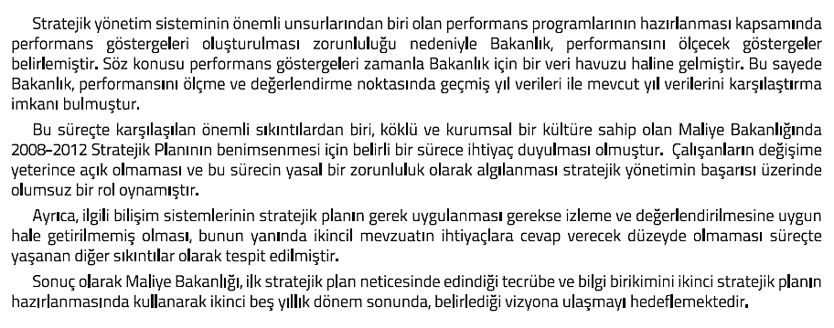

Slide 44
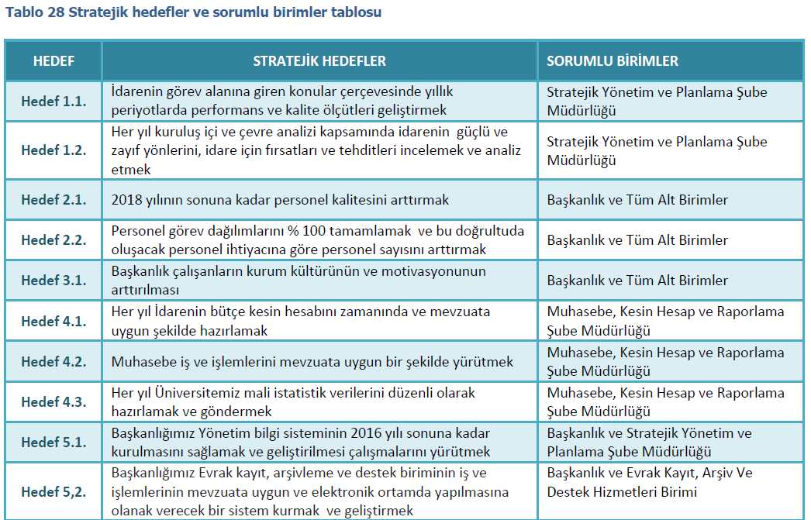
ÖRNEK: Çukurova Üniversitesi

Slide 45
Stratejik Plan’ın izlenmesi sorumlu birimler bazında yapılacaktır. Sorumlu birimlerden her yıl alınacak veriler raporlanarak değerlendirilmek üzere Daire Başkanına sunulacaktır. Başkanlığa sunulan raporda yer alan performans verileri ile planda yer alan performans hedefleri birbiri ile kıyaslanacak, hedefler ile gerçekleşme arasında fark oluşması durumunda sapmanın nedenleri tartışılacak ve kurum değerleri ile dengelerinin korunması göz ardı edilmeden düzeltici önlemler alınması yoluna gidilecektir. Bununla birlikte; her yıl stratejik amaç ve hedeflere ulaşabilmek için gerçekleştirilen faaliyetlerin kaynak ihtiyacı yeniden gözden geçirilecek, Stratejik planda yıllık olarak hedefler bazında ayrılan mali kaynak, gerçekleşen mali kaynak ile kıyaslanacak, oluşabilecek farkın nedenleri değerlendirilecektir.
Ayrıca faaliyetlerin gerçekleştirilmesi yıl boyunca Stratejik Plan Komisyonu tarafından değerlendirilecek ve yönlendirilecektir. Stratejik Plan’ın izleme ve değerlendirmeleri için her yıl Haziran ayında Tablo’da görülen program çerçevesinde toplantılar yapılacaktır.

Slide 46
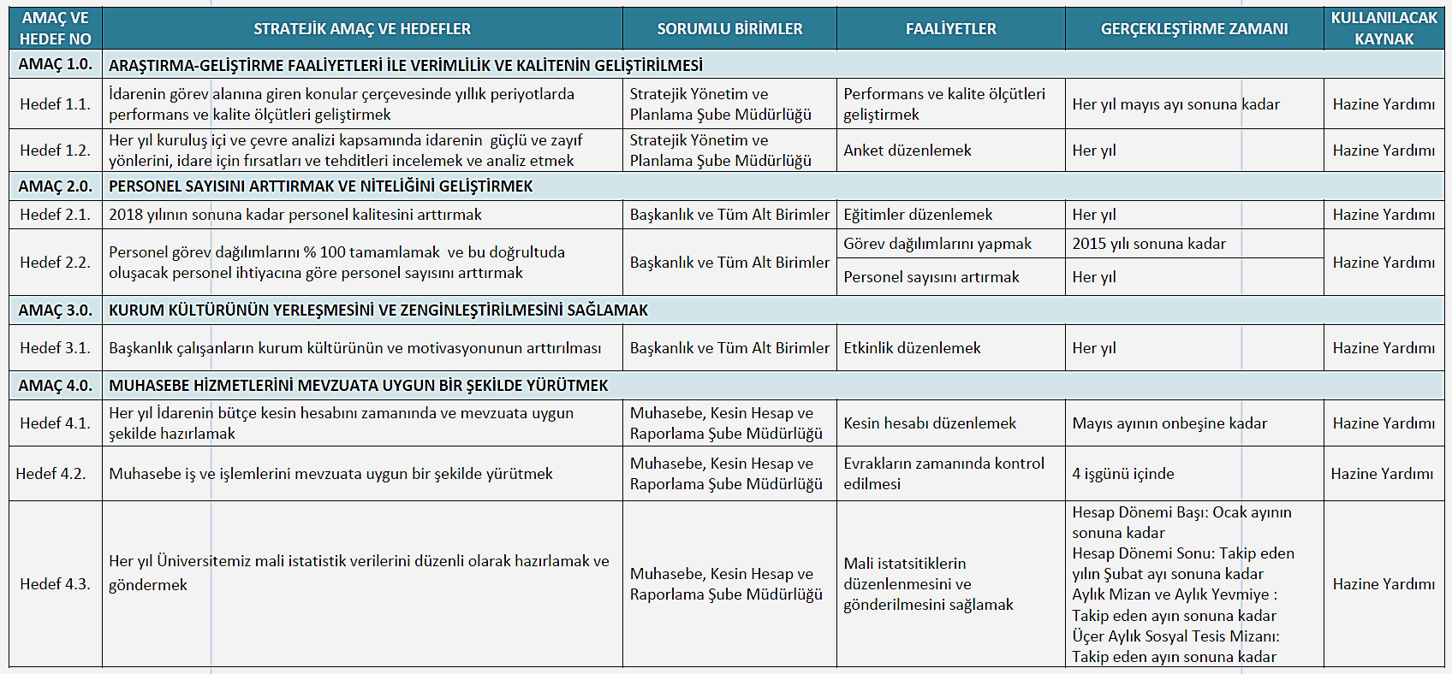
Stratejik planda yer alan amaç ve hedefleri gerçekleştirmeye dönük proje ve faaliyetlerin uygulanabilmesi için amaç, hedef ve faaliyetler bazında sorumluların kimler/hangi birimler olduğu, ne zaman gerçekleştirileceği, hangi kaynakların kullanılacağı gibi hususların yer aldığı bir eylem planı hazırlanması yararlı olacaktır. Eylem planı aynı zamanda izleme ve değerlendirmeyi de kolaylaştıracaktır. Bu doğrultuda Başkanlığımız Eylem Planı hazırlanmış olup aşağıdaki Tablo’da gösterilmiştir.

Slide 47
TEŞEKKÜR EDERİZ
Planlama yapmak yapılan plandan daha önemlidir. Dale McConkey
sgbplanlama@gmail.com

